Slide 1


Chapter 6
Wireless and Mobile Networks
Computer Networking: A Top Down Approach
6th edition
Jim Kurose, Keith Ross
Addison-Wesley
March 2012
A note on the use of these ppt slides:
We’re making these slides freely available to all (faculty, students, readers). They’re in PowerPoint form so you see the animations; and can add, modify, and delete slides (including this one) and slide content to suit your needs. They obviously represent a lot of work on our part. In return for use, we only ask the following:
If you use these slides (e.g., in a class) that you mention their source (after all, we’d like people to use our book!)
If you post any slides on a www site, that you note that they are adapted from (or perhaps identical to) our slides, and note our copyright of this material.
Thanks and enjoy! JFK/KWR
All material copyright 1996-2012
J.F Kurose and K.W. Ross, All Rights Reserved
Wireless, Mobile Networks
6-<number>

Slide 2
Chapter 6: 无线和移动网络
Background:
电子设备（计算机、手机）的处理能力越来越强，成本越来越低
用户希望随时随地上网
与有线固定网络相比，无线移动上网增加了以下两方面的问题：
  无线（wireless）：使用无线链路通信，给物理层和数据链路层带来很多问题
  移动（mobility）：终端改变网络接入点，给网络层带来很大问题
6: Wireless and Mobile Networks
6-<number>

Slide 3
Chapter 6 outline
6.1 Introduction
Wireless
6.2 Wireless links, characteristics
6.3 IEEE 802.11 wireless LANs (“wi-fi”)
6.4 Cellular Internet Access
  architecture
  standards (e.g., GSM)
Mobility
6.5 Principles: addressing and routing to mobile users
6.6 Mobile IP
6.7 Handling mobility in cellular networks
6.8 Mobility and higher-layer protocols
6.9 Summary
6: Wireless and Mobile Networks
6-<number>

Slide 4


无线网络的组成
无线终端
laptop, PDA, IP电话
运行网络应用
可能静止或移动
  无线并不一定意味着移动
network
infrastructure
6: Wireless and Mobile Networks
6-<number>

Slide 5
无线网络的组成
基站
通常连接到固定网络，在无线终端和固定网络之间中继数据包，
  如蜂窝塔，802.11 AP
通常负责协调与之关联的多个无线主机的传输
network
infrastructure
6: Wireless and Mobile Networks
6-<number>

Slide 6
无线网络的组成
无线链路
连接无线终端和基站
需要MAC协议协调无线链路的使用
不同的无线链路具有不同的数据速率和传输距离
network
infrastructure
6: Wireless and Mobile Networks
6-<number>

Slide 7
一些无线链路标准
200
802.11n
54
802.11a,g
802.11a,g point-to-point
5-11
802.11b
4G: LTWE WIMAX
4
3G: UMTS/WCDMA-HSPDA, CDMA2000-1xEVDO
Data rate (Mbps)
1
802.15
.384
2.5G: UMTS/WCDMA, CDMA2000
.056
2G: IS-95, CDMA, GSM
Indoor
10-30m
Outdoor
50-200m
Mid-range
outdoor
200m – 4 Km
Long-range
outdoor
5Km – 20 Km
Wireless, Mobile Networks
6-<number>

Slide 8
无线网络的运行模式
基础设施模式
无线终端通过基站连接到固定网络（网络基础设施），所有传统的网络服务由固定网络提供
切换：无线终端接入到不同基站的过程
network
infrastructure
6: Wireless and Mobile Networks
6-<number>

Slide 9
无线网络的运行模式
自组织模式
网络中没有基站
节点只能与其通信范围内的节点通信
节点相互帮助转发分组，每个节点既是终端又是路由器
6: Wireless and Mobile Networks
6-<number>

Slide 10
无线网络的分类
单跳
多跳
主机连接到基站，基
站连接到固定网络
(如WiFi，cellular)
主机通过多个无线节点的中继才能到达固定网络（如无线网状网络）
有基础设施
无基站，不连接到固定网络，节点间通信不需要中继（如蓝牙网络）
无基站，不连接到固
定网络，节点间通信
需要通过其它节点中继（如自组网，车载网）
无基础设施
6: Wireless and Mobile Networks
6-<number>

Slide 11
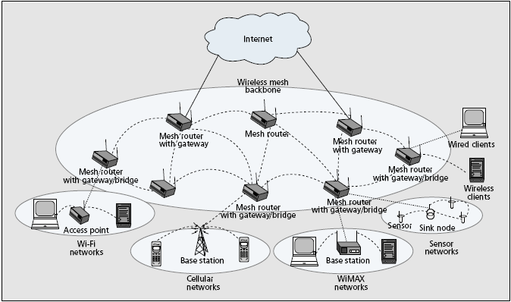
无线网状网

Slide 12
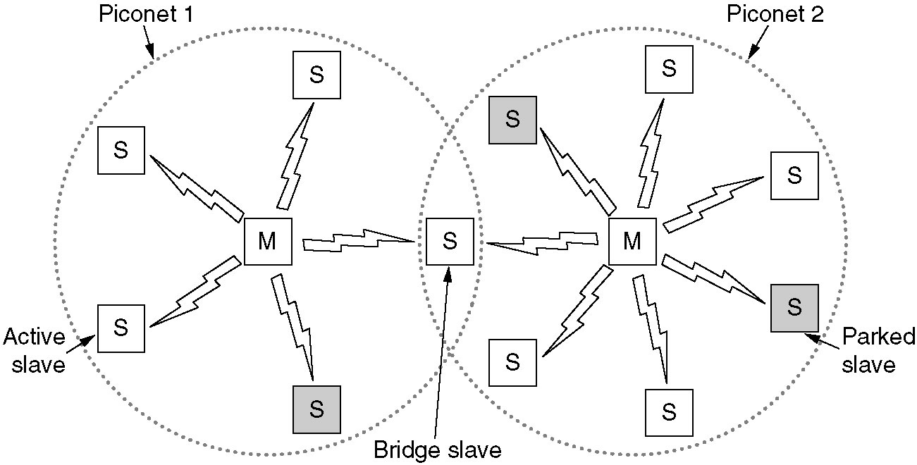
蓝牙网络

Slide 13
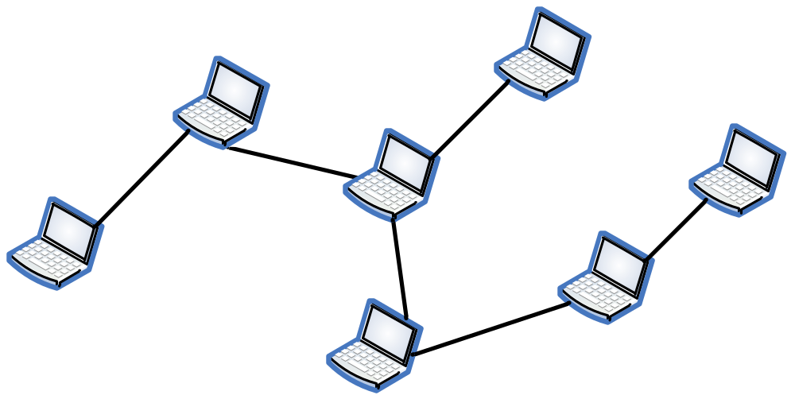
移动自组织网络
6: Wireless and Mobile Networks
6-<number>

Slide 14
Chapter 6 outline
6.1 Introduction
Wireless
6.2 Wireless links, characteristics
6.3 IEEE 802.11 wireless LANs (“wi-fi”)
6.4 cellular Internet access
  architecture
  standards (e.g., GSM)
Mobility
6.5 Principles: addressing and routing to mobile users
6.6 Mobile IP
6.7 Handling mobility in cellular networks
6.8 Mobility and higher-layer protocols
6.9 Summary
6: Wireless and Mobile Networks
6-<number>

Slide 15
无线链路的特性
信号衰减: 信号在传播过程中能量逐渐减少（路径损耗）
干扰: 受到其它信号源的干扰
多径传播: 由于地面或物体的反射作用，信号沿多条不同长度的路径到达接收端
以上特性导致无线链路的传输距离受限、误码率很高
6: Wireless and Mobile Networks
6-<number>

Slide 16
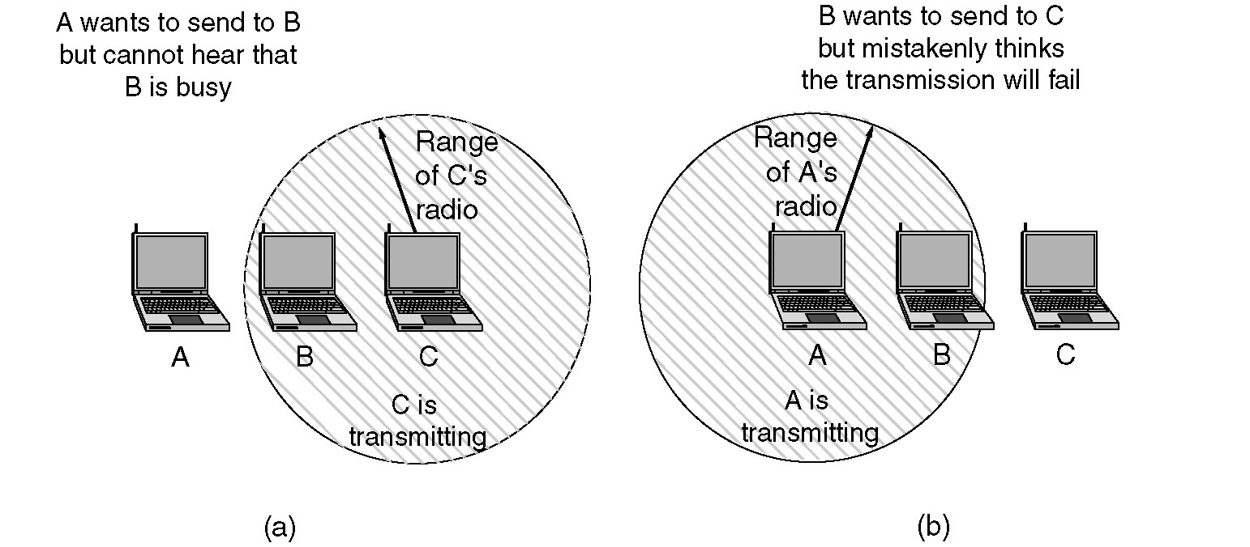
无线网络的特性
(a) 隐藏节点:
C正在向B发送
A监听到信道空闲，A向B发送
A和C的信号在B冲突
(b) 暴露节点：
B准备向C发送
B监听到信道忙（A在发送）
B不发送，但其实B可以发送（A和B的信号不会在C冲突）
6: Wireless and Mobile Networks
6-<number>

Slide 17
CSMA不适合多跳无线网络
通过载波侦听，发送节点只能知道其周围是否有节点在发送；但真正影响此次通信的是接收节点周围是否有节点在发送。
隐藏节点：不在发送节点的通信范围内、但在接收节点通信范围内的活跃节点。（发送节点听不到，但影响接收）
暴露节点：在发送节点的通信范围内、但不在接收节点通信范围内的活跃节点。（发送节点能听到，但不影响接收）

Slide 18
Chapter 6 outline
6.1 Introduction
Wireless
6.2 Wireless links, characteristics
6.3 IEEE 802.11 wireless LANs (“wi-fi”)
6.4 cellular Internet access
  architecture
  standards (e.g., GSM)
Mobility
6.5 Principles: addressing and routing to mobile users
6.6 Mobile IP
6.7 Handling mobility in cellular networks
6.8 Mobility and higher-layer protocols
6.9 Summary
6: Wireless and Mobile Networks
6-<number>

Slide 19
IEEE 802.11无线局域网
802.11b
  2.4-5 GHz range
  up to 11 Mbps
802.11a
  5-6 GHz range
  up to 54 Mbps
802.11g
  2.4-5 GHz range
  up to 54 Mbps
802.11n: 多天线
  2.4-5 GHz range
  up to 200 Mbps
均使用CSMA/CA 作为MAC协议
都支持基站模式和自组织模式
物理层不同
6: Wireless and Mobile Networks
6-<number>

Slide 20
802.11无线局域网架构
802.11无线LAN的基本组成单元是基本服务集（BSS）
一个BSS 包括:
  若干无线终端
  一个无线接入点AP
每个无线接口（终端及AP）均有一个全局唯一的MAC地址
Internet
hub, switch
or router
AP
BSS 1
AP
BSS 2
6: Wireless and Mobile Networks
6-<number>

Slide 21
802.11: 信道与关联
802.11将通信频段划分成若干信道，每个BSS分配一个信道：
  管理员安装AP时，为AP分配一个服务集标识符（SSID），并选择AP使用的信道
  相邻AP使用的信道可能相互干扰
主机必须与一个AP关联：
  扫描信道，监听各个AP发送的信标帧（包含AP的SSID和MAC地址）
  选择一个AP进行关联（可能需要身份鉴别）
  使用DHCP获得AP所在子网中的一个IP地址
6: Wireless and Mobile Networks
6-<number>

Slide 22
802.11: 主动/被动扫描
BBS 1
BBS 2
BBS 1
BBS 2
AP 1
AP 2
AP 1
1
AP 2
1
1
2
2
2
3
3
4
H1
H1
被动扫描:
主机监听AP发送的信标帧
主机选择一个AP发送关联请求帧
AP向主机发送关联响应帧
主动扫描:
主机广播探测请求帧
AP发送探测响应帧
主机从收到的探测响应中选择一个AP发送关联请求
AP发送关联响应帧
6: Wireless and Mobile Networks
6-<number>

Slide 23
IEEE 802.11：MAC协议
采用CSMA：
  发送前监听信道，不与当前正在进行的发送冲突
不检测冲突：
  发送过程中检测冲突很困难（接收信号的强度远小于发送信号的强度）
  不能检测出所有的冲突（隐藏节点）
目标：避免冲突 CSMA/C(ollision)A(voidance)
6: Wireless and Mobile Networks
6-<number>

Slide 24
802.11的操作模式--PCF
PCF（Point Coordination Function）模式：
  该模式只能用于有基础设施（基站）的无线网络，由基站控制单元内的所有通信活动。
  轮询：基站依次询问单元中的节点，被询问到的节点可以发送它们的帧，不会有冲突发生。
  新节点注册：新加入的节点可以注册一个恒定速率的轮询服务，声明自己希望得到的带宽。
PCF的实现是可选的

Slide 25
802.11的操作模式--DCF
DCF（Distributed Coordination Function）：
  可用于有基础设施的无线网络和无基础设施的无线网络，所有实现必须支持DCF模式
  所有节点（AP和无线终端）使用CSMA/CA协议竞争信道
CSMA/CA支持两种机制：
  信道预约机制（可选）
  无信道预约的机制

Slide 26
使用信道预约机制的CSMA/CA
A欲向AP发送一个数据帧：
A向AP发送一个RTS帧，帧中给出随后要发送的数据帧及确认帧需要的总时间
AP收到后回复一个CTS帧，帧中给出同样的时间
A收到CTS帧后开始发送
AP收到帧后，发送一个ACK帧进行确认
（A附近）收到RTS帧及（AP附近）收到CTS帧的节点均沉默指定的时间，让出信道让A完成发送
若A和B同时发送RTS帧，产生冲突，不成功的发送方随机等待一段时间后重试

Slide 27
冲突避免: RTS-CTS交换
A
B
AP
RTS(B)
RTS(A)
reservation collision
RTS(A)
CTS(A)
CTS(A)
DATA (A)
defer
time
ACK(A)
ACK(A)
6: Wireless and Mobile Networks
6-<number>

Slide 28
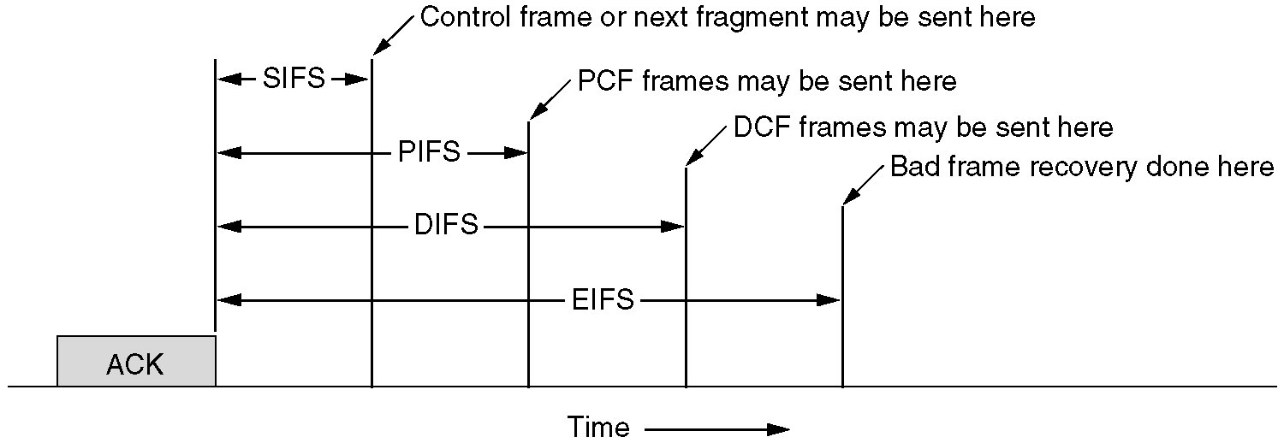
帧间距机制
802.11允许DCF和PCF在一个单元内共存，这是通过帧间距机制实现的。

Slide 29
帧间距机制（续）
SIFS：允许正处于会话中的节点优先发送，如收到RTS的节点发送一个CTS，收到数据帧的节点允许发送一个ACK帧。
PIFS：如果在SIFS后没有节点发送，在PIFS之后PCF模式的基站可以发送一个信标帧或一个轮询帧。
DIFS：如果PIFS后没有基站发送，DIFS之后任何节点可以竞争信道。
EIFS：如果以上间隔都没有发送，EIFS之后收到坏帧或未知帧的节点可以发送一个错误报告帧。

Slide 30
不使用信道预约机制的CSMA/CA
当节点有帧要发送时，侦听信道：
1）若一开始就侦听到信道空闲，等待DIFS时间后发送帧
2）若信道忙，选取一个随机回退值，在侦听到信道空闲
时开始递减该值；在此过程中若侦听到信道忙，冻结
计数值
3）当计数值减为0时，发送整个帧并等待确认。
4）若收到确认帧，表明帧发送成功，若还有新的帧要发
送，从第2步开始CSMA/CA；若未收到确认，节点重
新进入第2步中的回退阶段，并从一个更大的范围内
选取随机值。
如果有k个节点等待发送，它们随机选取的回退值确定了它们的发送顺序。

Slide 31
CSMA/CA与CSMA/CD的不同
最根本的不同：
  CSMA/CD在发送过程中检测冲突，而CSMA/CA在发送过程中不检测冲突。
由此带来的协议处理方面的不同：
  在CSMA/CD中，节点侦听到信道空闲时立即发送；在CSMA/CA中，节点侦听到信道空闲后要随机回退。
原因：冲突对无线网络损害很大，要尽可能避免。

Slide 32
802.11帧格式
2
2
6
6
6
2
6
0 - 2312
4
frame
control
duration
address
1
address
2
address
3
seq
control
address
4
payload
CRC
Address 4: 只在自组织模式中使用
Address 1: 接收节点的
MAC 地址
Address 3: 连接AP的路由器接口的MAC 地址
Address 2: 发送节点的MAC地址
6: Wireless and Mobile Networks
6-<number>

Slide 33
802.11帧: 寻址举例
Internet
H1
R1
router
AP
R1 MAC addr H1 MAC addr
dest. address
source address
802.3 frame
AP MAC addr H1 MAC addr R1 MAC addr
address 1
address 2
address 3
802.11 frame
6: Wireless and Mobile Networks
6-<number>

Slide 34
802.11帧（续）
frame seq #
(for reliable ARQ)
duration of reserved
transmission time (RTS/CTS)
2
2
6
6
6
2
6
0 - 2312
4
frame
control
duration
address
1
address
2
address
3
seq
control
address
4
payload
CRC
2
2
4
1
1
1
1
1
1
1
1
Protocol
version
Type
Subtype
To
AP
From
AP
More
frag
Retry
Power
mgt
More
data
WEP
Rsvd
frame type
(RTS, CTS, ACK, data)
6: Wireless and Mobile Networks
6-<number>

Slide 35
802.11: 子网内移动
主机停留在同一个IP子网中：IP 地址保持不变
交换机: 哪个AP与主机关联？
  自主学习：交换机收到主机发送的帧后，了解到从哪个交换机端口可以到达主机
router
switch
BBS 1
AP 1
AP 2
H1
BBS 2
6: Wireless and Mobile Networks
6-<number>

Slide 36
802.11: 先进功能
速率适应
当主机移动或信噪比变化时，基站和主机动态改变传输速率（物理层调制技术）
功率管理
节点设置功率管理比特，告知AP它将进入休眠状态：
  AP缓存发往该节点的帧
  节点在下一个信标帧之前醒来
AP发送信标帧，其中包含一个移动节点列表--这些节点有帧缓存在AP中
  列表中的节点向AP请求帧，其余节点重新进入休眠
6: Wireless and Mobile Networks
6-<number>

Slide 37
Chapter 6 outline
6.1 Introduction
Wireless
6.2 Wireless links, characteristics
  CDMA
6.3 IEEE 802.11 wireless LANs (“wi-fi”)
6.4 Cellular Internet Access
  architecture
  standards (e.g., GSM)
Mobility
6.5 Principles: addressing and routing to mobile users
6.6 Mobile IP
6.7 Handling mobility in cellular networks
6.8 Mobility and higher-layer protocols
6.9 Summary
6: Wireless and Mobile Networks
6-<number>

Slide 38
终端在IP子网间移动
终端进入到一个新的子网后，必须分配该子网上的一个地址（DHCP），并使用新的地址通信：
  终端不能保留其地址
但是当终端改变其IP地址后，终端上正在运行的应用将中断：
  通信的对方不知道终端的新地址：无法与其通信
  即使对方获知了终端的新地址：应用必须重新建立连接，因为通信的端点（套接字）变了。
能否在移动的过程中维持正在进行的连接？
6: Wireless and Mobile Networks
6-<number>

Slide 39
一个人类类比的例子
一个职业旅行家经常外出旅行，改变落脚点，朋友如何联系到他？
旅行家每到一地，立即将当前住址告知家里
旅行家的家庭地址是固定不变的
朋友可将邮件寄到旅行家的家中，再由其家人转寄给旅行家；朋友也可用获得的新地址直接给旅行家寄信
旅行家使用了两个地址：
  家庭地址：固定不变
  当前地址：经常改变
家里总是知道旅行家的当前地址
朋友总是可以通过旅行家的家庭地址联系到他（直接或间接）
移动终端好比是旅行家
与移动终端通信的另一方好比是旅行家的朋友
6: Wireless and Mobile Networks
6-<number>

Slide 40

一些术语
归属网络: 移动节点的永久 “居所”
(e.g., 128.119.40/24)
归属代理: 当移动节点在外地时，为移动节点执行移动管理功能的实体
wide area network
永久地址: 移动节点在归属网络中的地址，总是可以使用这个地址与移动节点通信
e.g., 128.119.40.186
correspondent
6: Wireless and Mobile Networks
6-<number>

Slide 41
一些术语（续）
外地网络: 移动节点当前所在的网络
(e.g., 79.129.13/24)
永久地址：保持不变
(e.g., 128.119.40.186)
转交地址: 移动节点在外地网络上的地址
(e.g., 79,129.13.2)
wide area network
外地代理: 外地网络上为移动节点执行移动管理功能的实体
通信者: 希望与移动节点通信的节点
6: Wireless and Mobile Networks
6-<number>

Slide 42
移动节点注册
归属网络
外地网络
1
2
wide area network
移动节点进入外地网络后，向外地代理注册
外地代理向归属
代理注册节点
最终结果:
外地代理知道移动节点在本地网络上
归属代理知道移动节点的转交地址，记录到地址绑定表中
6: Wireless and Mobile Networks
6-<number>

Slide 43
间接选路到移动节点
外地代理收到数据包，转发给移动节点
归属代理截获数据包，转发给外地代理
外地网络
归属网络
3
广域网络
2
1
4
通信者在数据包中使用移动节点的永久地址
移动节点直接将响应发送给通信者
6: Wireless and Mobile Networks
6-<number>

Slide 44
间接选路：三角选路问题
移动节点使用两个地址:
  永久地址: 由通信者使用（从而移动节点的位置对于通信者是透明的）
  转交地址: 由归属代理用来向移动节点转发数据报
三角选路: 通信者-归属网络-移动节点
  当通信者和移动节点在同一个网络中时很低效
6: Wireless and Mobile Networks
6-<number>

Slide 45
间接选路：终端在外地网络间移动
假设节点移动到另一个网络：
  向新的外地代理注册
  新的外地代理向归属代理注册
  归属代理更新移动节点的转交地址
  归属代理使用新的转交地址向移动节点转发包
节点移动及变换外地网络等对通信者都是透明的：正在进行的通信可以保持！
6: Wireless and Mobile Networks
6-<number>

Slide 46
直接选路到移动节点
外地代理将包转
发给移动节点
通信者将包发
送给外地代理
外地网络
归属网络
4
wide area network
2
3
1
5
1
归属代理请求并获知移动节点的转交地址
移动节点直接向通信者发送
6: Wireless and Mobile Networks
6-<number>

Slide 47
直接选路: comments
克服了三角选路的问题
对通信者不透明:
  通信者需要知道移动节点的转交地址
  通信者（包括固定节点）需要增加对移动通信的支持
6: Wireless and Mobile Networks
6-<number>

Slide 48
Chapter 6 outline
6.1 Introduction
Wireless
6.2 Wireless links, characteristics
  CDMA
6.3 IEEE 802.11 wireless LANs (“wi-fi”)
6.4 Cellular Internet Access
  architecture
  standards (e.g., GSM)
Mobility
6.5 Principles: addressing and routing to mobile users
6.6 Mobile IP
6.7 Handling mobility in cellular networks
6.8 Mobility and higher-layer protocols
6.9 Summary
6: Wireless and Mobile Networks
6-<number>

Slide 49
Mobile IP（RFC 3344）
具有许多我们已经看到的特性，如：
  归属代理，外地代理，永久地址，转交地址，移动节点注册
标准化了三个部分:
  代理发现
  移动节点注册
  数据报间接选路
6: Wireless and Mobile Networks
6-<number>

Slide 50
（1）代理发现
愿意充当归属代理或外地代理的路由器定期在网络上发送代理通告，宣布自己的存在及IP地址
愿意充当外地代理的路由器在代理通告中会提供一个或多个转交地址（通常使用自己的IP地址作为转交地址）
移动节点通过接收和分析代理通告，判断自己是否处于外地网络以及是否切换了网络
如果发现在外地网络上，移动节点从外地代理提供的转交地址中选择一个作为自己的转交地址
6: Wireless and Mobile Networks
6-<number>

Slide 51
（2）移动主机注册
移动节点向外地代理发送一个注册请求，给出自已的永久地址、转交地址、归属代理地址以及认证信息等
外地代理记录相关信息，向归属代理转发注册请求
归属代理处理注册请求，若认证通过，将移动节点的永久地址及转交地址保存在绑定表中，发回一个注册响应
外地代理收到有效的注册响应后，将移动节点记录在自己的转发表中，向移动节点转发注册响应
当移动节点回到归属网络时，要向归属代理注销

Slide 52
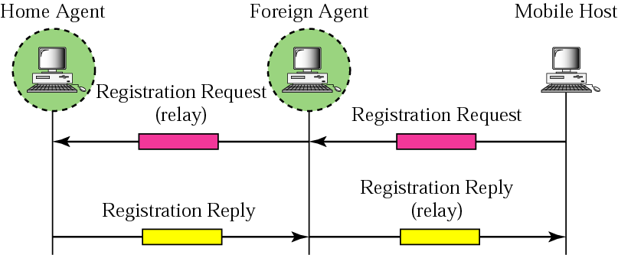
注册请求和响应

Slide 53
（3）数据包如何送达移动节点？
数据包首先被归属代理得到
归属代理查找地址绑定表，获得移动节点当前的转交地址
归属代理将数据包发送到转交地址
外地代理将数据包转发给移动节点
6: Wireless and Mobile Networks
6-<number>

Slide 54
归属代理如何得到发给移动节点的包？
若通信者不在归属网络上：数据包将首先到达归属代理
若通信者在归属网络上，归属代理如何得到发送给移动节点的包？
  通信者发送ARP请求或查询ARP缓存，希望得到移动节点的MAC地址
  ……？

Slide 55
归属代理如何得到发给移动节点的包？
若通信者在归属网络上，归属代理如何得到发送给移动节点的包？
ARP代理：
  归属代理为位于外地网络的移动主机发送ARP响应，用自己的MAC地址进行响应（移动主机永久地址->归属代理MAC地址）

Slide 56
归属代理如何得到发给移动节点的包？
若通信者在归属网络上，归属代理如何得到发送给移动节点的包？
ARP代理：
  归属代理为位于外地网络的移动主机发送ARP响应，用自己的MAC地址进行响应（移动主机永久地址->归属代理MAC地址）
免费ARP：
  当接收到移动主机的注册请求后，归属代理主动发送ARP报文，刷新其它节点的ARP缓存

Slide 57
归属代理如何将包发到转交地址？
通信者发送的数据报，目的地址=移动节点永久地址（归属网络）
归属代理如何将这个包发送到移动节点的转交地址（外地网络）？
6: Wireless and Mobile Networks
6-<number>

Slide 58
归属代理如何将包发到转交地址？
通信者发送的数据包，目的地址=移动节点永久地址（归属网络）
归属代理如何将这个包发送到移动节点的转交地址（外地网络）？
  修改目的地址=转交地址 （×）
6: Wireless and Mobile Networks
6-<number>

Slide 59
归属代理如何将包发到转交地址？
通信者发送的数据包，目的地址=移动节点永久地址（归属网络）
归属代理如何将这个包发送到移动节点的转交地址（外地网络）？
  修改目的地址=转交地址 （×）
  使用隧道（√）
6: Wireless and Mobile Networks
6-<number>

Slide 60
归属代理通过隧道转发数据包
归属代理向外地代理发送的包：
Src IP = 归属代理IP
Dst IP = 转交地址
外地代理向移动节点发送的包
dest: 128.119.40.186
dest: 79.129.13.2
dest: 128.119.40.186
永久地址: 128.119.40.186
转交地址: 79.129.13.2
dest: 128.119.40.186
通信者发送的包
6: Wireless and Mobile Networks
6-<number>

Slide 61
外地代理如何转发数据包到移动节点？
外地代理在注册阶段获知移动节点的永久地址和MAC地址，记录在其转发表中
外地代理从收到的数据包中取出原始数据包，根据目的IP地址查找转发表，得到移动节点的MAC地址
外地代理利用原始数据包和移动节点的MAC地址构造链路层帧，发送给移动节点

Slide 62
移动节点如何发送数据包？
移动节点将数据包发送给外地代理（缺省路由器）：
  SrcIP=移动节点永久地址，DestIP=通信者IP地址
  SrcMAC=移动节点MAC，DestMAC=外地代理MAC
外地代理按照正常方式转发数据包
移动节点如何得知外地代理的MAC地址？
  从收到的代理通告报文的源MAC得知

Slide 63
算法改进
归属代理将第一个数据包转发给转交地址后，向通信者发送一个消息，告知移动节点当前的转交地址
此后，通信者直接用移动节点的转交地址发送数据包

Slide 64
Chapter 6 outline
6.1 Introduction
Wireless
6.2 Wireless links, characteristics
  CDMA
6.3 IEEE 802.11 wireless LANs (“wi-fi”)
6.4 Cellular Internet Access
  architecture
  standards (e.g., GSM)
Mobility
6.5 Principles: addressing and routing to mobile users
6.6 Mobile IP
6.7 Handling mobility in cellular networks
6.8 Mobility and higher-layer protocols
6.9 Summary
6: Wireless and Mobile Networks
6-<number>

Slide 65
无线和移动对上层协议的影响
逻辑上，没什么影响：
  为上层协议提供的仍然是尽力而为的服务
  TCP和UDP也可以运行无线网络上
性能上，有很大影响:
  传输出错或切换都会导致丢包（丢包率高），链路层重传会产生很大延迟
  TCP将丢包（长延迟也当作丢包）解释为拥塞，不必要地减小拥塞窗口，导致应用吞吐率很低（无线链路的带宽本来就很低）
6: Wireless and Mobile Networks
6-<number>

Slide 66
Chapter 6 Summary
Wireless
wireless links:
  capacity, distance
  channel impairments
  CDMA
IEEE 802.11 (“wi-fi”)
  CSMA/CA reflects wireless channel characteristics
cellular access
  architecture
  standards (e.g., GSM, CDMA-2000, UMTS)
Mobility
principles: addressing, routing to mobile users
  home, visited networks
  direct, indirect routing
  care-of-addresses
case studies
  mobile IP
  mobility in GSM
impact on higher-layer protocols
6: Wireless and Mobile Networks
6-<number>

